Slide 1
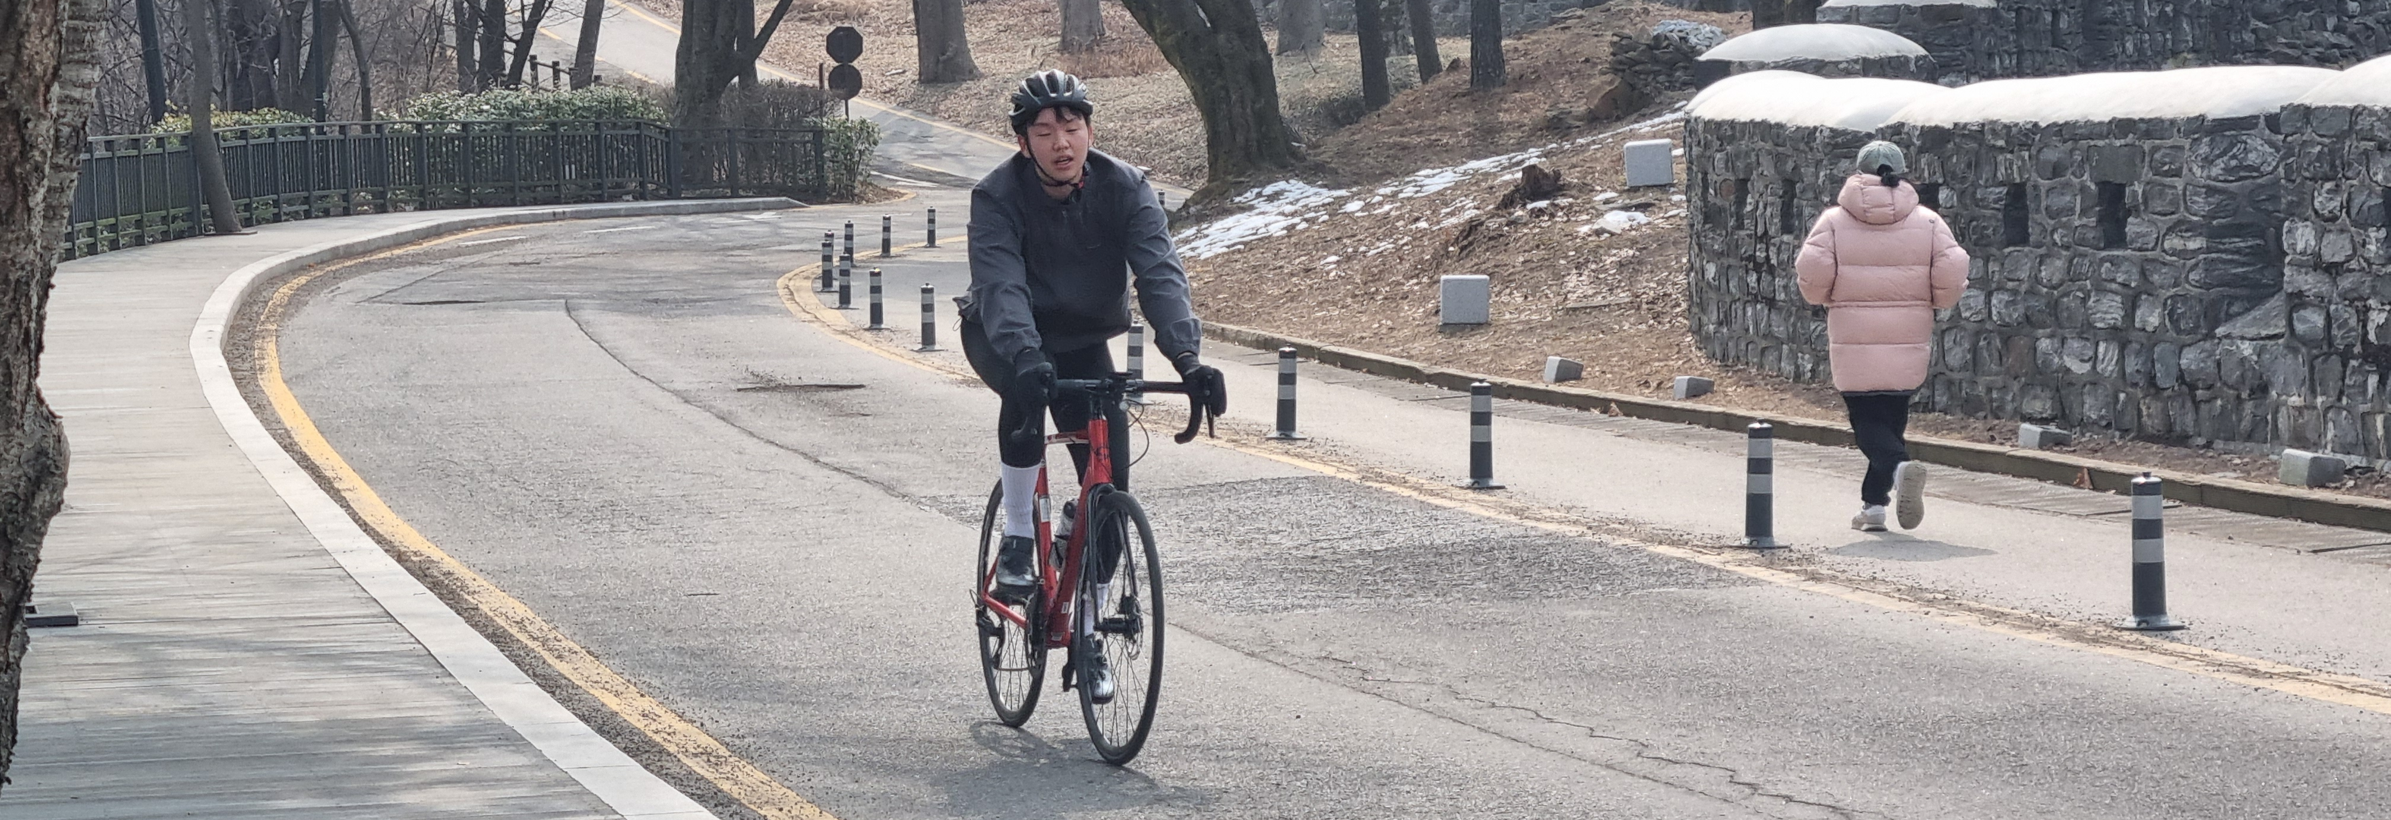
커뮤니티 텍스트를 활용한 자전거 휠셋 분석
2021122063 이재영

Slide 2
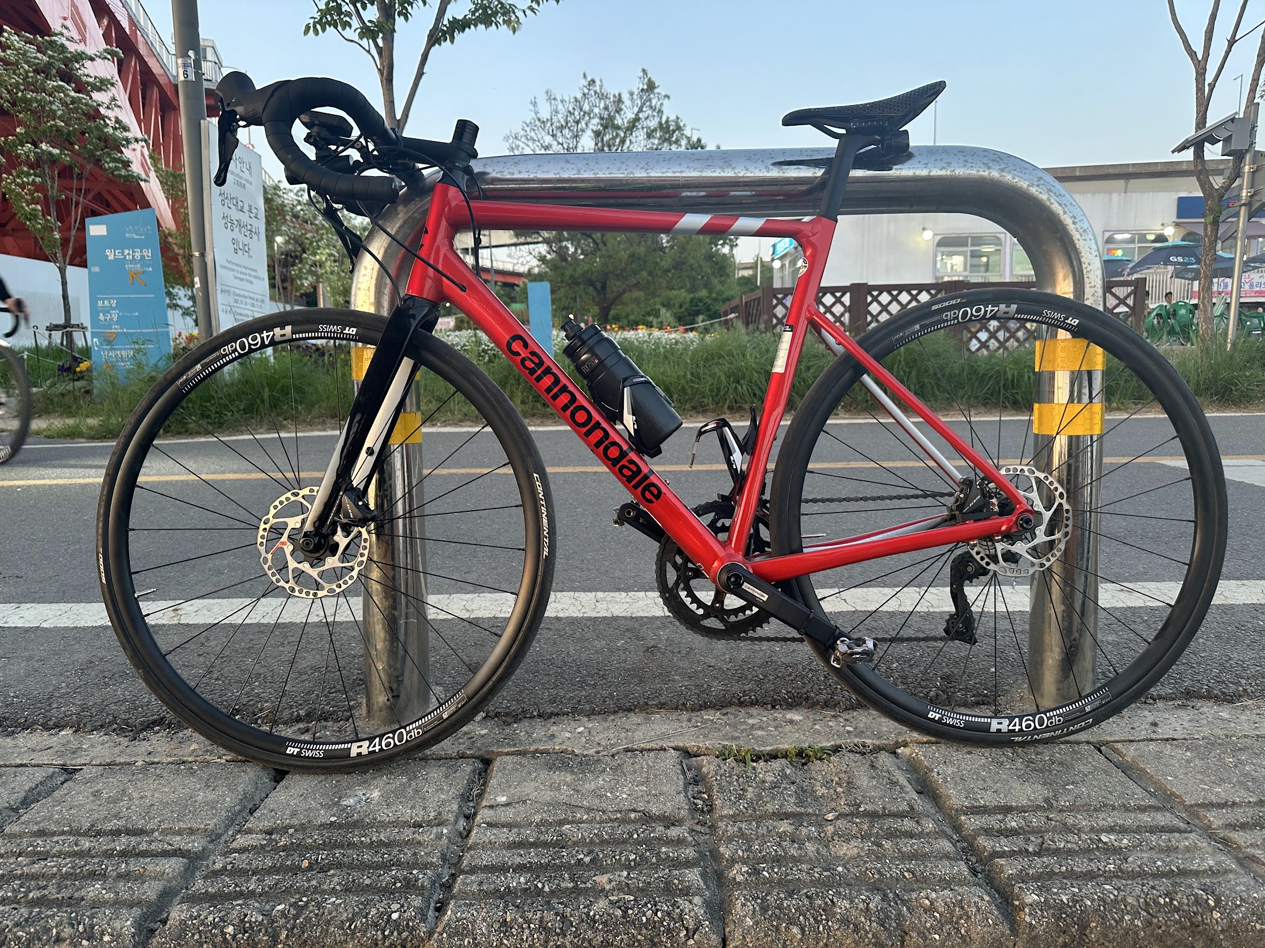
자전거
Introduction
자전거는 최근 내 삶의 목적이자 행복이었다.
자전거를 타게 된 이후 신체적, 정신적 건강 모두 증진 시키게 된 건강한 취미이다.
모든 취미가 그렇듯 관심을 가질 수록 장비에 대한 욕심이 생기게 되었다.
그 중 특별히 휠셋 변경에 대한 관심이 지대하였다.
본인의 자전거이자 애마인
캐논데일 캐드 13이다.

Slide 3
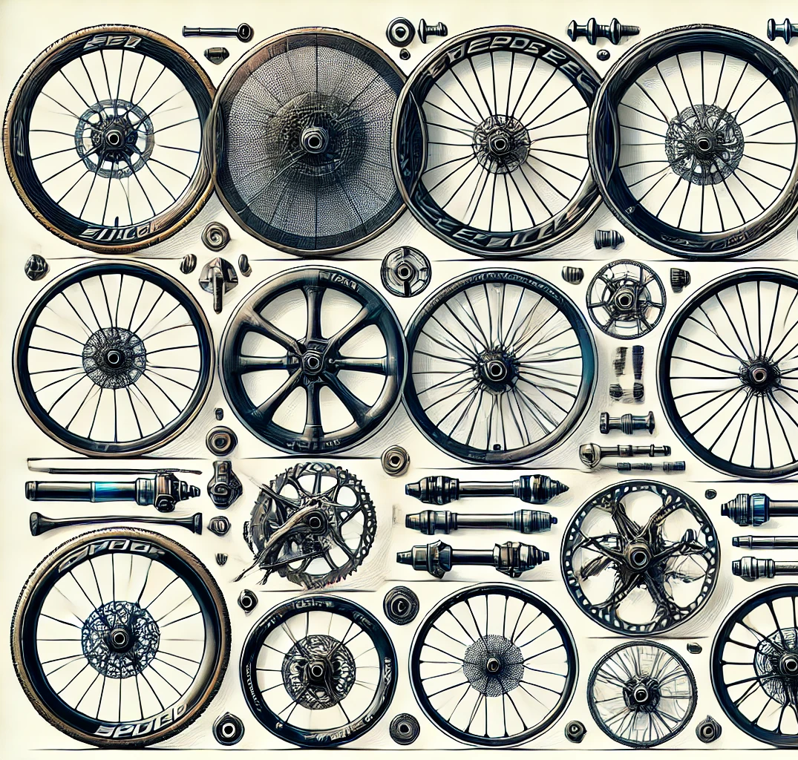
좋은 휠셋은 무엇일까?
Problem
내가 구매하고자 하는 휠셋은 수 많은 휠셋 중에서 디스크 브레이크 전용 카본 로드 휠셋이다.
근데, 좋은 휠셋이란 무엇일까? 보통 무게, 강성, 에어로, 항속성이 중요한 평가요소라고 말한다. 무게는 객관적인 수치로 파악하기가 쉽다. 하지만, 나머지 세 요소는 일반적으로 파악하기가 어렵다.
자전거 휠셋 판매 회사에서는 신제품 마다 해당 성능이 향상되었다고 주장하지만 통일되지 않은 실험 환경에서 나온 결과를 소비자가 맹목적으로 믿기에는 어렵다.
이에 따라 소비자들의 경험을 수치화 시켜서 평가를 해보고자 한다.

Slide 4
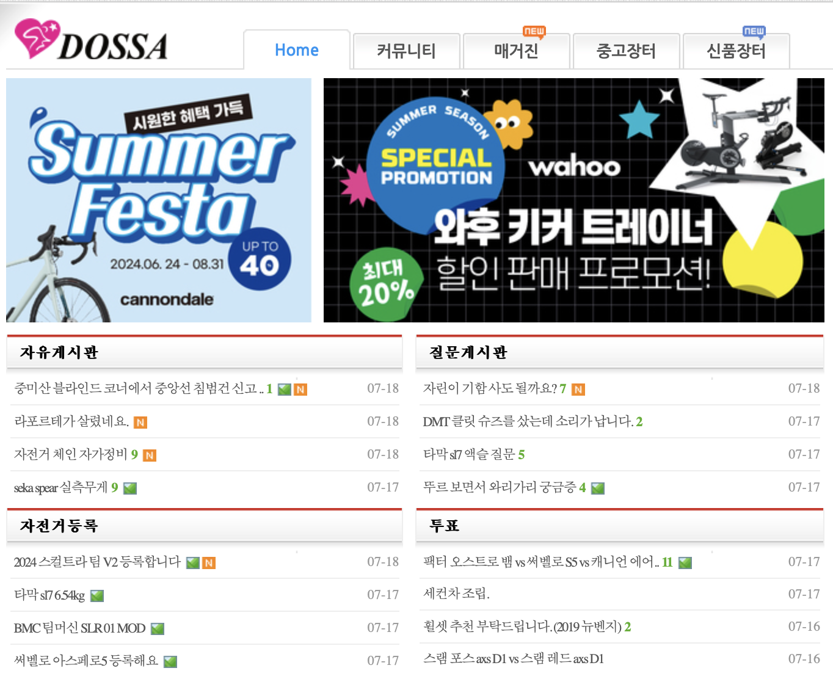
좋은 휠셋은 무엇일까?
Problem
소비자들의 경험을 수치화 시키기 위해 자전거 커뮤니티 내 휠에 대한 게시글과 댓글을 감성분석 하고자 한다.
국내 3대 자전거 커뮤니티 중 가장 큰 도싸라는 커뮤니티의 게시글과 댓글을 web crawling하여 분석해 보았다.
Web crawling 후 감성 분석을 통해 휠셋에 대한 평가를 수치화 시키고 이를 통해 어떤 휠을 구매하는 것이 합리적인지 판단을 내리는 것이 요번 프로젝트의 목표이다.

Slide 5
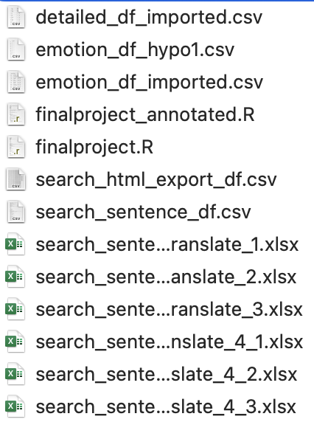
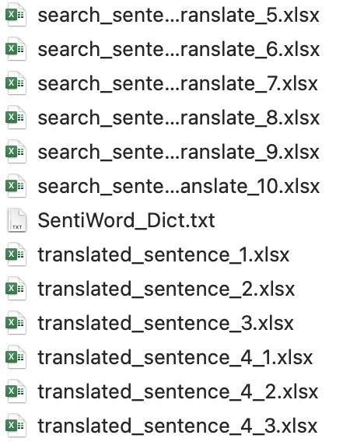
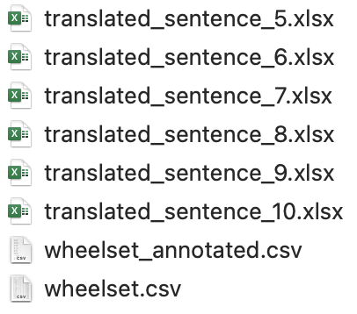
Data
분석을 하다보니 수집하고 처리한 데이터가 너무 많다.
데이터와 코드에 대한 자세한 설명은 워드 파일에 첨부하였다.

Slide 6
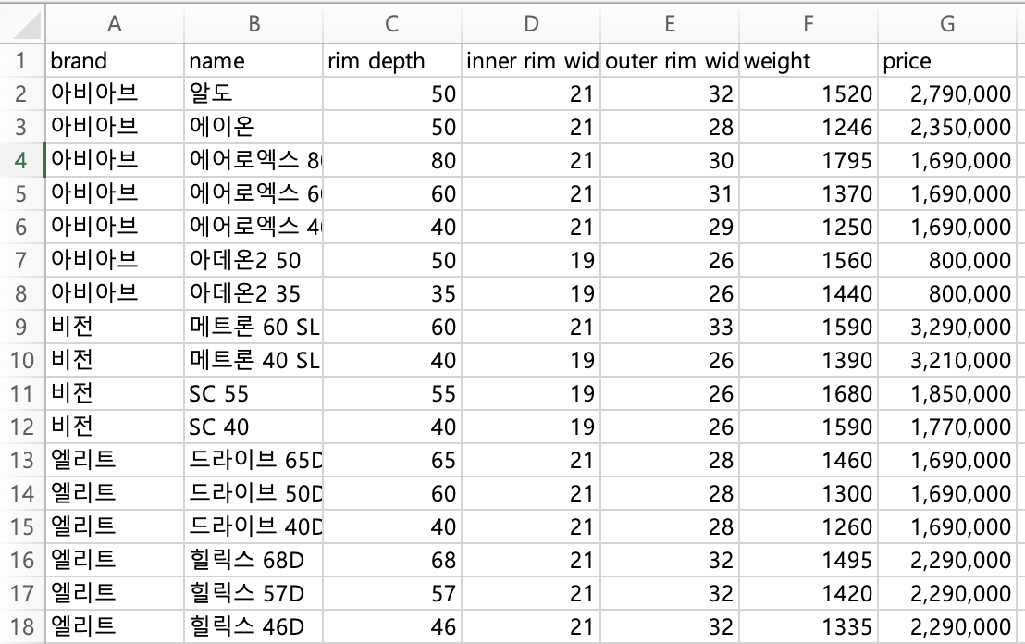
Data
내가 평가하고자 하는 휠셋에 대한 정보를 직접 찾아
57개의 제품에 대해 5가지 정보가 담긴 csv를 만들었다.

Slide 7
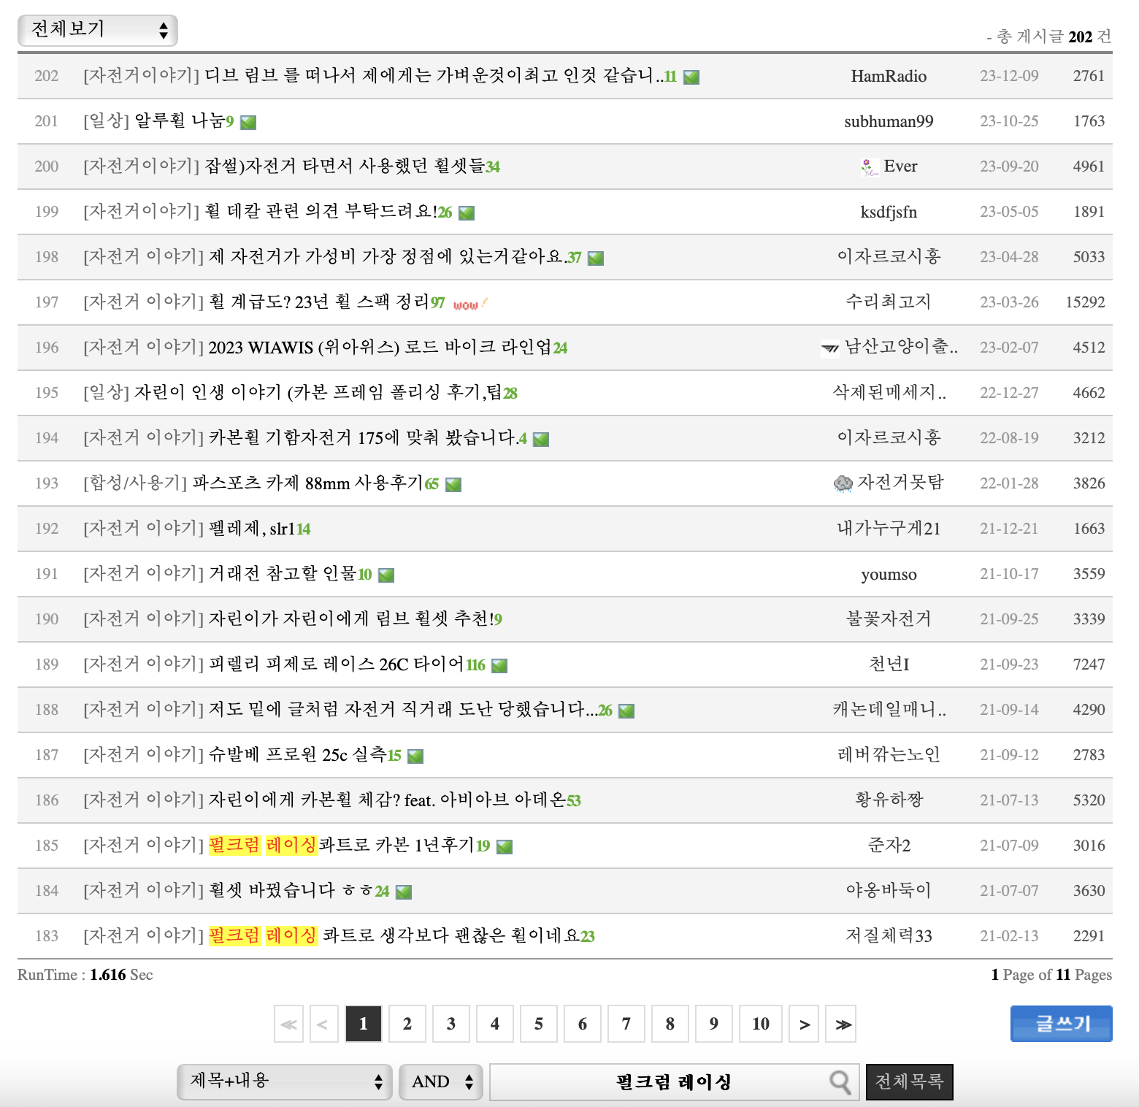
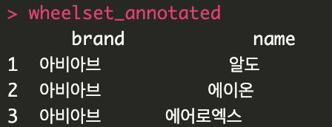
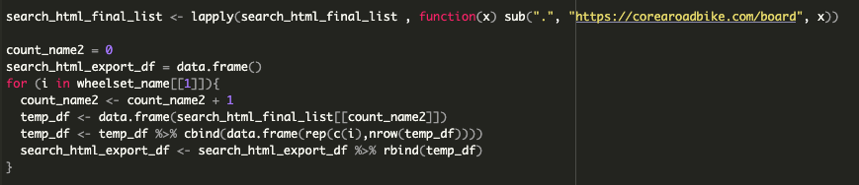
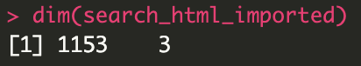
Data
커뮤니티에서 검색할 때 검색어를 너무 구체적으로 잡으면 원하는 정보를 얻기가 어렵다. 이에 맞춰 휠셋 이름도 키워드만 잡아서 기존 57개에서 29개로 줄여 web scrapping을 진행하였다.

Slide 8
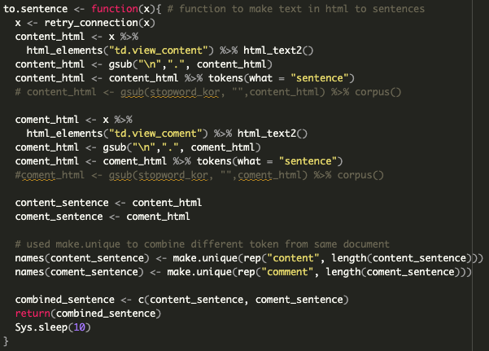
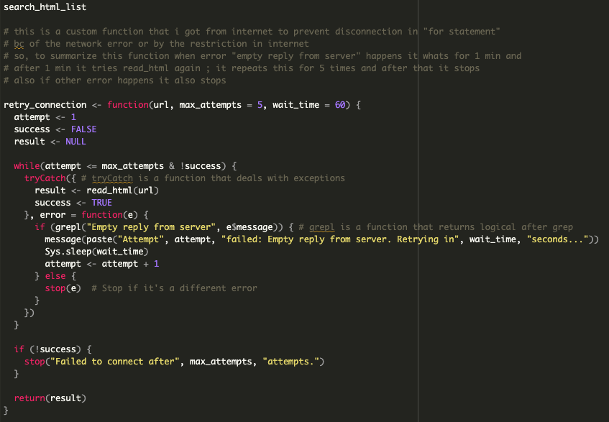
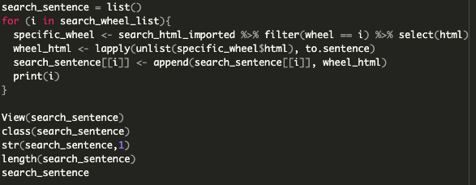
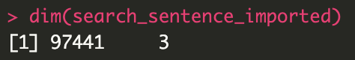
Data
html을 모두 구한 후 각 html내 게시글과 댓글을 문장단위로 불러왔다.
html을 대량 불러올 경우 에러가 뜰 때가 많다.
해당 문제를 고려해 html을 불러올 수 있는 function을 만들었다.

Slide 9
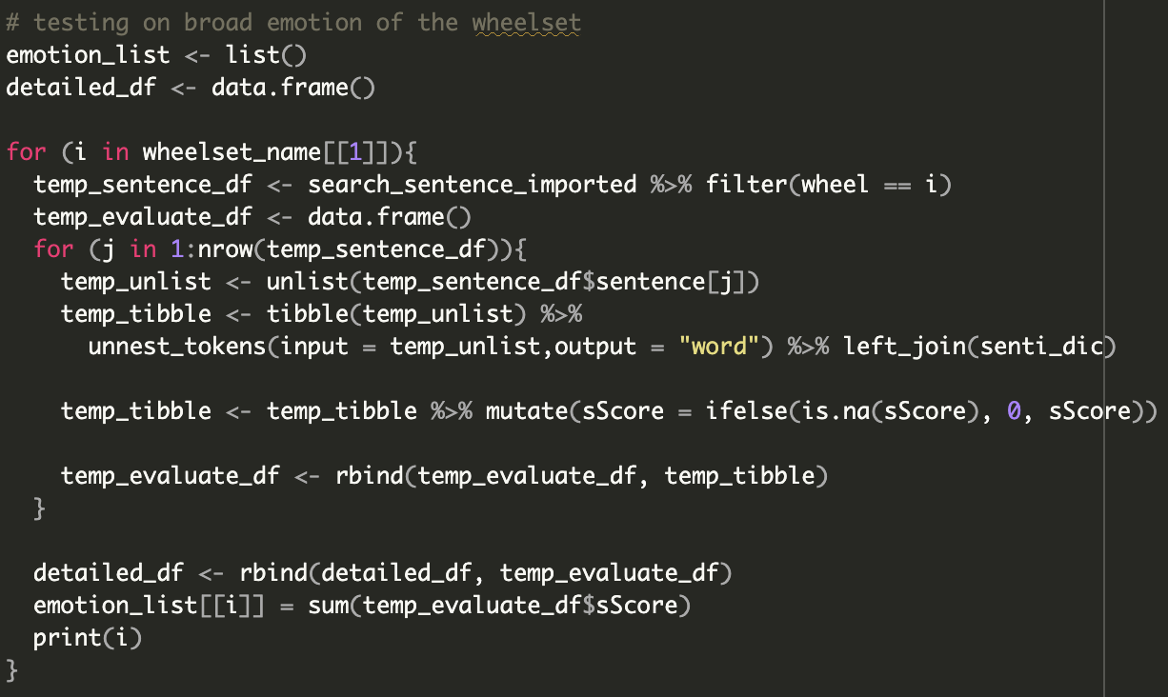
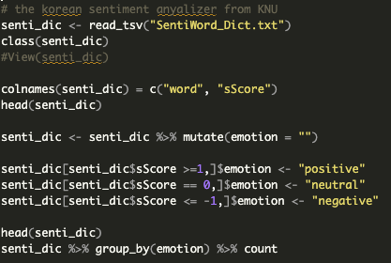
Analysis
한글 문장 감성 분석을 위해 KNU 한국어 감성 사전을 가지고 왔다.
각 문장을 단어 단위로 쪼개서 KNU 한국어 감성 사전에 대응 시켜 감성 점수를 파악하였다.

Slide 10
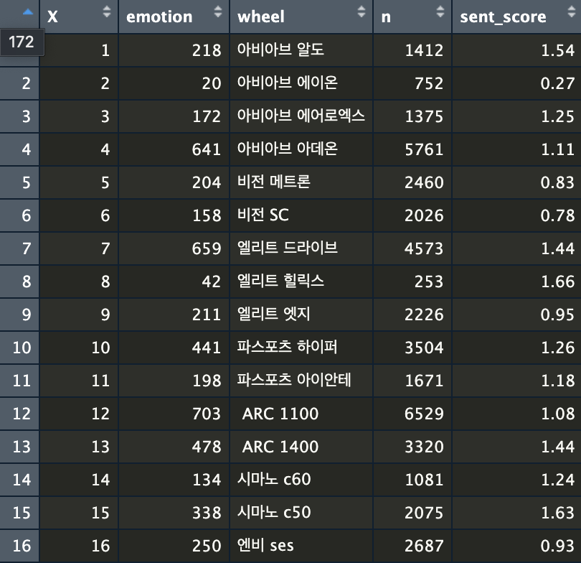
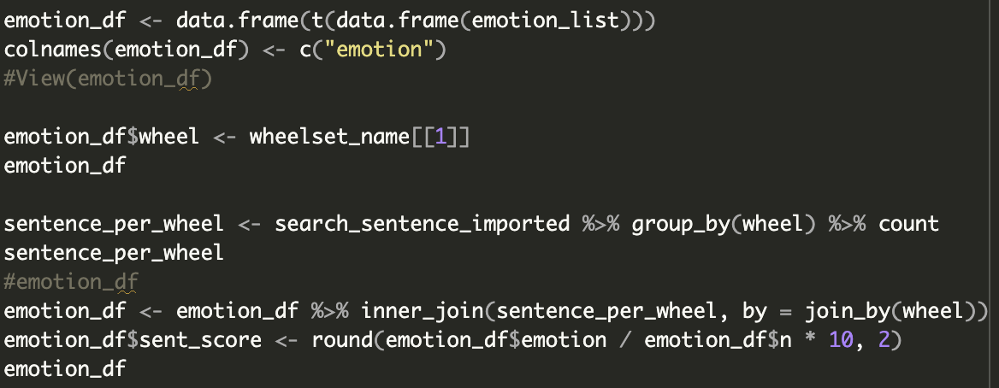
Analysis
한글 문장 감성 분석을 위해 KNU 한국어 감성 사전을 가지고 왔다.
각 문장을 단어 단위로 쪼개서 KNU 한국어 감성 사전에 대응 시켜 감성 점수를 파악하였다.
각 휠셋 내 문장이 많을 수록 감성 사전에 대응되는 빈도수도 많아질 것이므로 각 감성 점수에 휠셋 내 문장 개수를 나눠 표준화 시켜 주고 10을 곱해 비교하기 편한 형태로 만들어 주었다.

Slide 11
Analysis_problem
모든 분석을 완료한 이후 단어와 사전이 대응된 정도를 계산해보았다.
2.8% 밖에 대응되지 않았다. 고작 2,8%의 단어만 사전과 대응이 되었던 것이다.
이에 의문을 가지게 되었다. 과연 이 방법이 가장 효과적인 방법인가?
그래서 가설을 세웠다.
Hypo0 : 방금 시도한 방식이 최선의 방법이다.
Hypo1 : 방금 시도한 방식에서 단어를 분리한 방식은 unnest_tokens에서 output = “word” 였다, 해당 방식이 단어를 잘 나누지 못하여서 senti_dic과 대응시키는 과정에서 문제가 발생한 것이다.
Hypo2 : knu 한국어 감성 사전은 커뮤니티내 글을 분석하는데 유용하지 못하다. 커뮤니티내 글을 영어로 번역해서 quanteda package를 사용하는 것이 더 정확하다.
이 가설들을 검증하기 위해 hypo1과 hypo2를 실험해 보겠다.

Slide 12
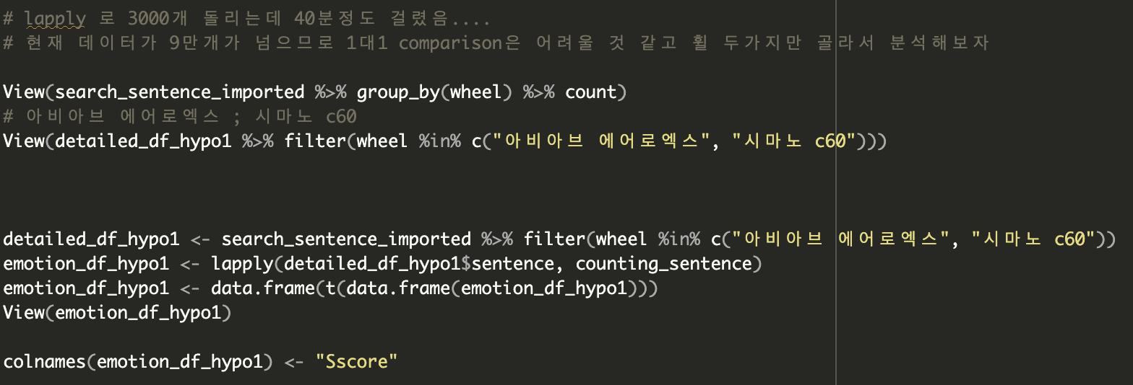
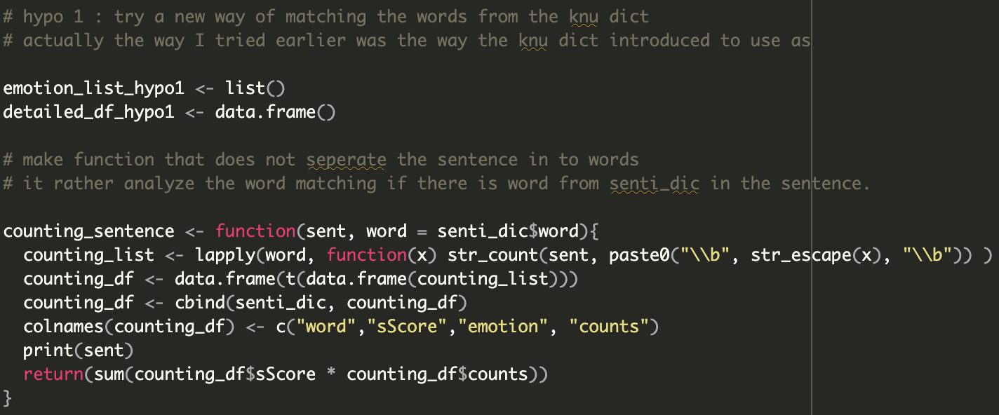
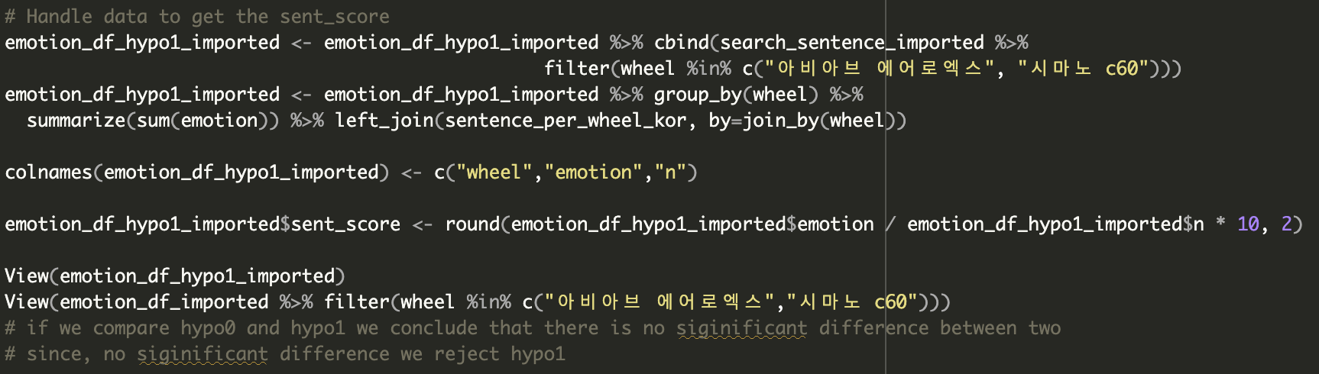
Analysis_hypo1
Unnest_token가 아닌 str_count를 사용하여 문장내 단어를 KNU 한국어 감성 사전과 대응 시켰다.
해당 방식은 임의로 단어를 나눌 필요 없이 일치하는 패턴만 대조 시켜주므로 단어 구분 기준의 문제에서 자유롭다. 하지만, 각 문장을 KNU 한국어 감성 사전에 있는 모든 단어와 대응 시켜야 하므로 계산량이 급격하게 늘어나는 문제가 있다. 추가적으로 감성 점수를 비교했을 때 결정적인 차이가 발생하지 않아서 hypo1 은 기각 시켰다.

Slide 13
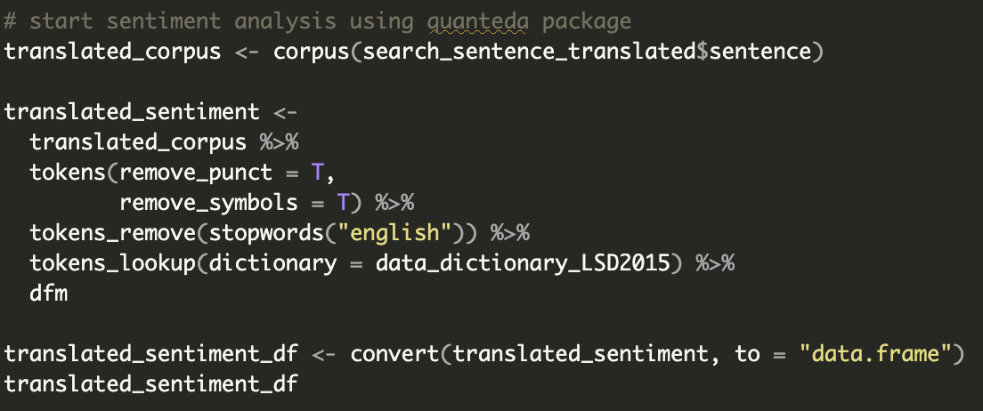
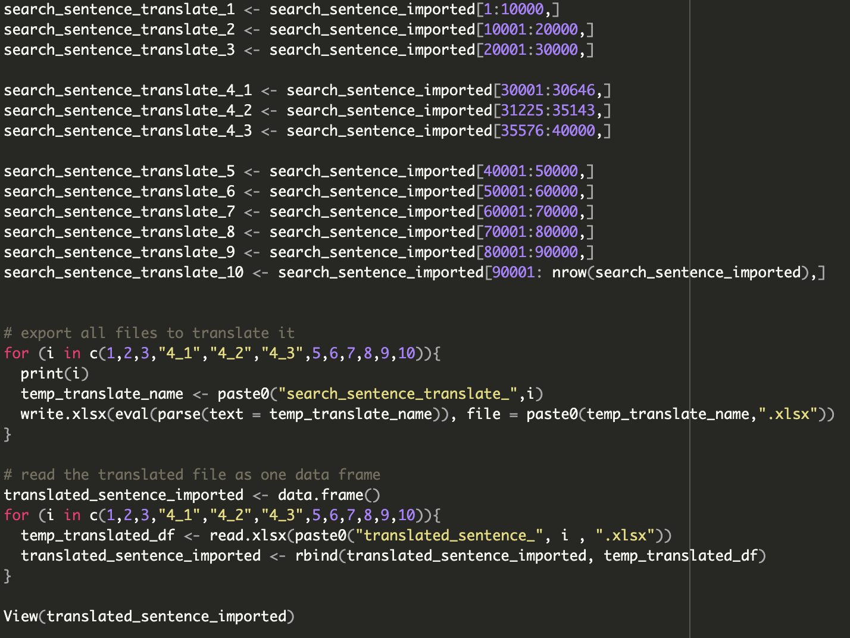
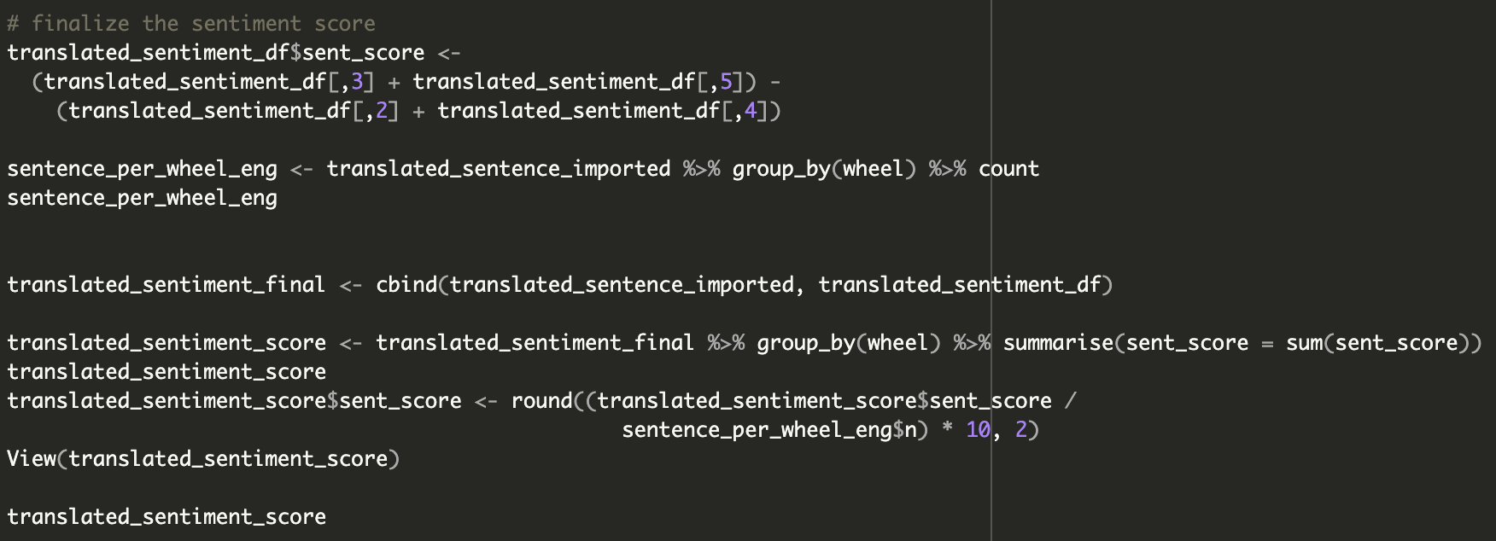
Analysis_hypo2
한글 파일을 영어로 번역 시키기 위해 구글 번역기 파일 번역을 활용하였다. 번역과정 중 에러가 계속 발생하였다. 문제를 분석해본 결과 테이블이 있는 게시물 때문에 에러가 발생하는 것이었다. 이에 따라 해당 게시물에 해당 하는 내용은 제외하고 파일을 제작하였다.
영어로 번역을 한 문장들은 quanteda package를 활용해 감성 분석을 진행하였다.

Slide 14
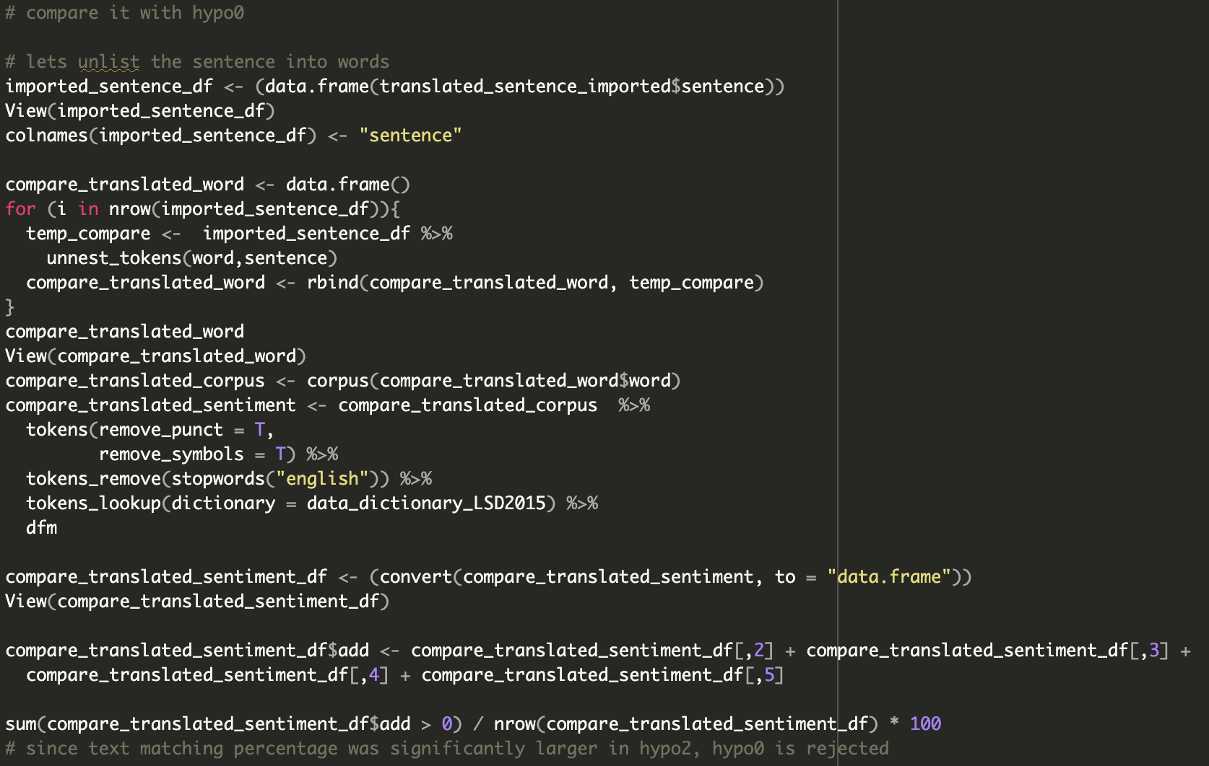
Analysis_hypo2
영어로 번역하고 quanteda package를 적용해본 결과 단어와 딕셔너리의 매칭 퍼센트가 7.2 퍼센트로 2.8 퍼센트와 4.2 퍼센트포인트 차이가 난다. 매칭율이 250 퍼센트나 높다는 것을 알 수 가 있다. 이에 따라 hypo0는 기각이 되고 hypo2가 훨씬 좋은 방식이라는 것을 알 수 있다.

Slide 15
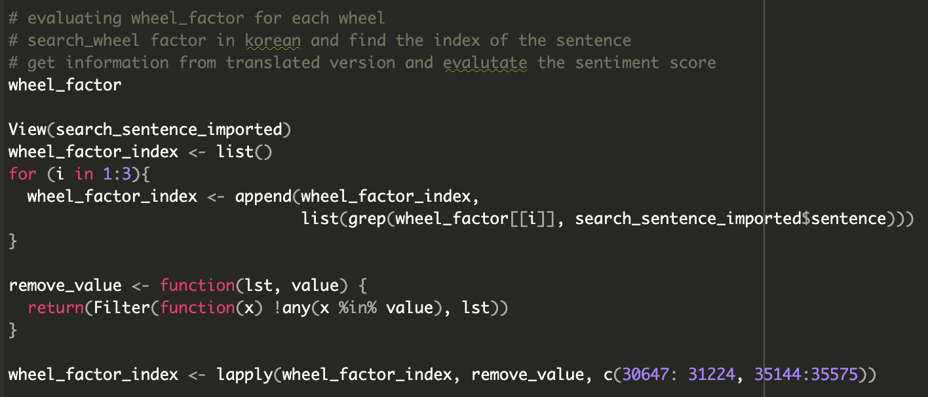
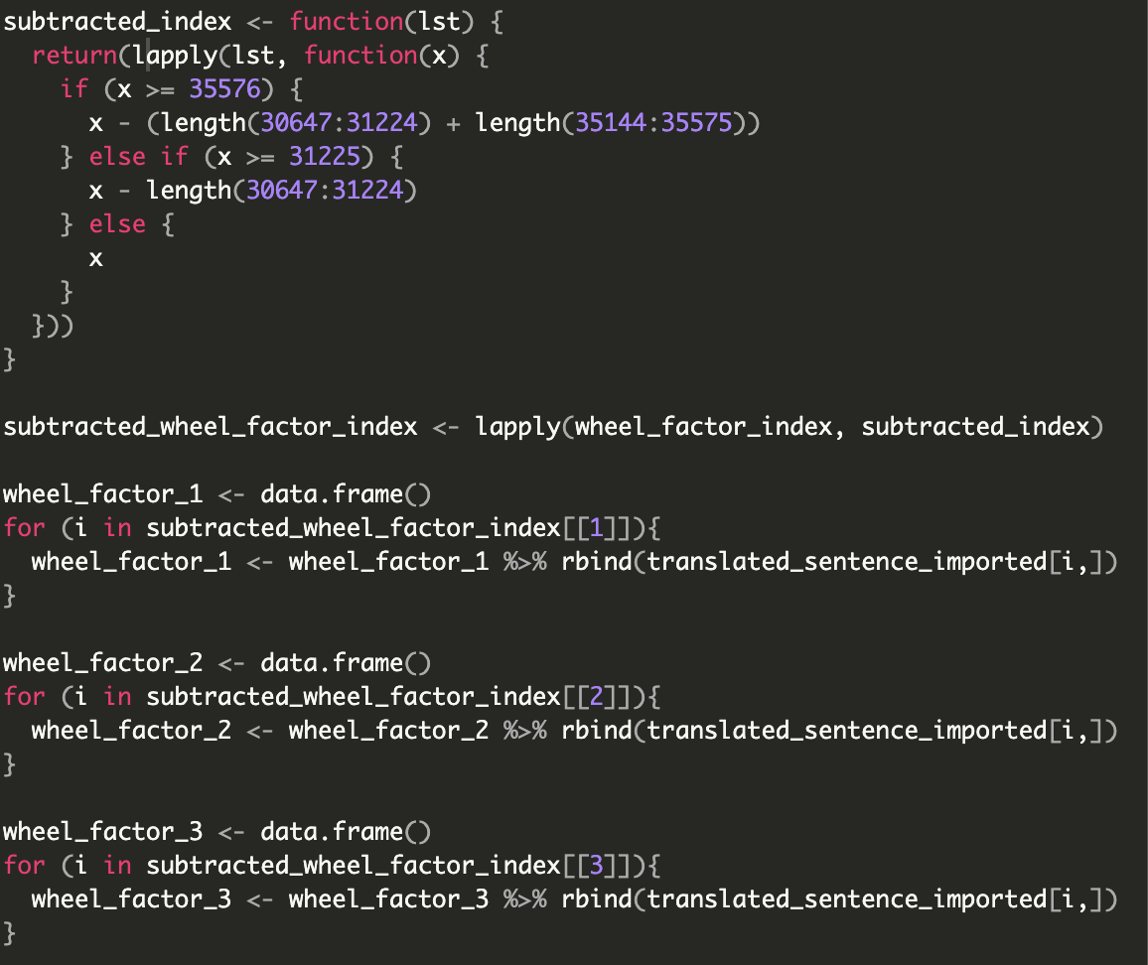
Final
다시 처음으로 돌아가보자, 우리는 좋은 휠셋을 찾기 위해 커뮤니티의 텍스트 분석을 진행하였다. 우리의 목표는 휠셋의 전반적 평가와 수치화 시키기 어려운 강성, 에어로, 항속성을 감성분석으로 수치화 시켜 좋은 휠셋을 찾고자 하였다. 마지막으로 수치화 시키기 어려운 3가지 요소를 수치화 시킨 후 나에게 맞는 좋은 휠셋을 찾아보고자 한다.
“강성”, “에어로”, “ 항속성”은 한글 문장에서 대응 시키고 대응된 문장의 index를 영어 문장에서 불러오고자 한다. 영어 문장으로 번역 시켜줄 때 삭제한 문장들이 있으므로 이를 보정할 수 있도록 인덱스를 조정해준다.

Slide 16
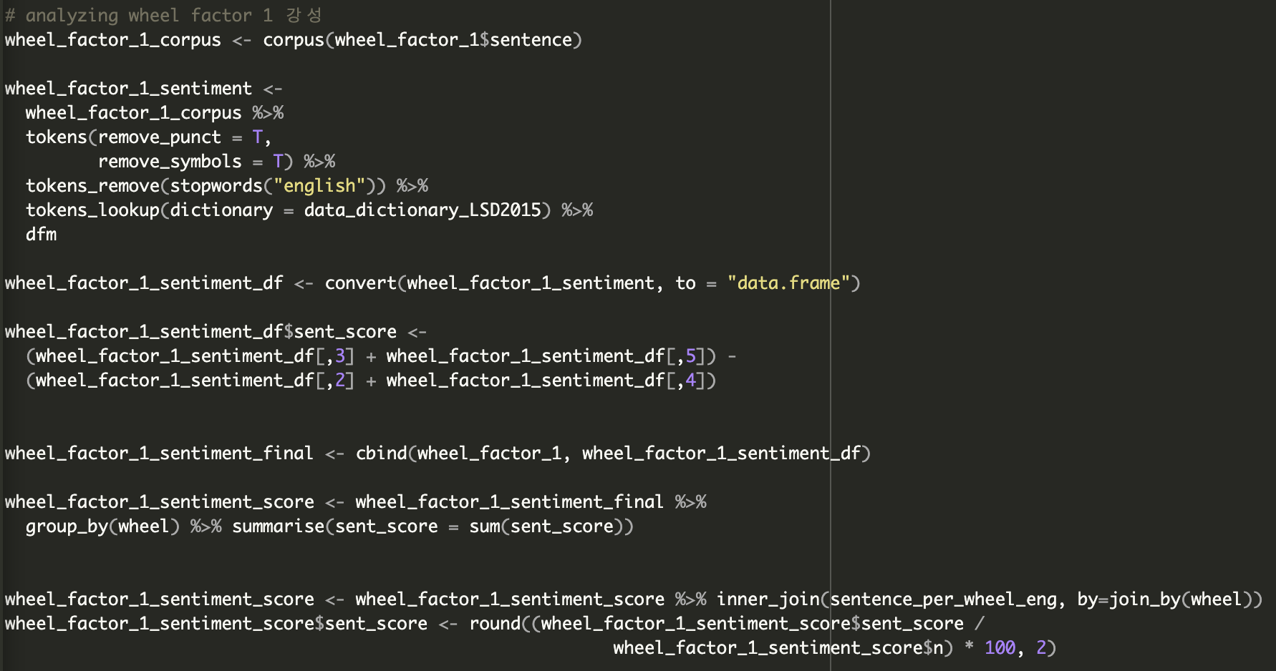
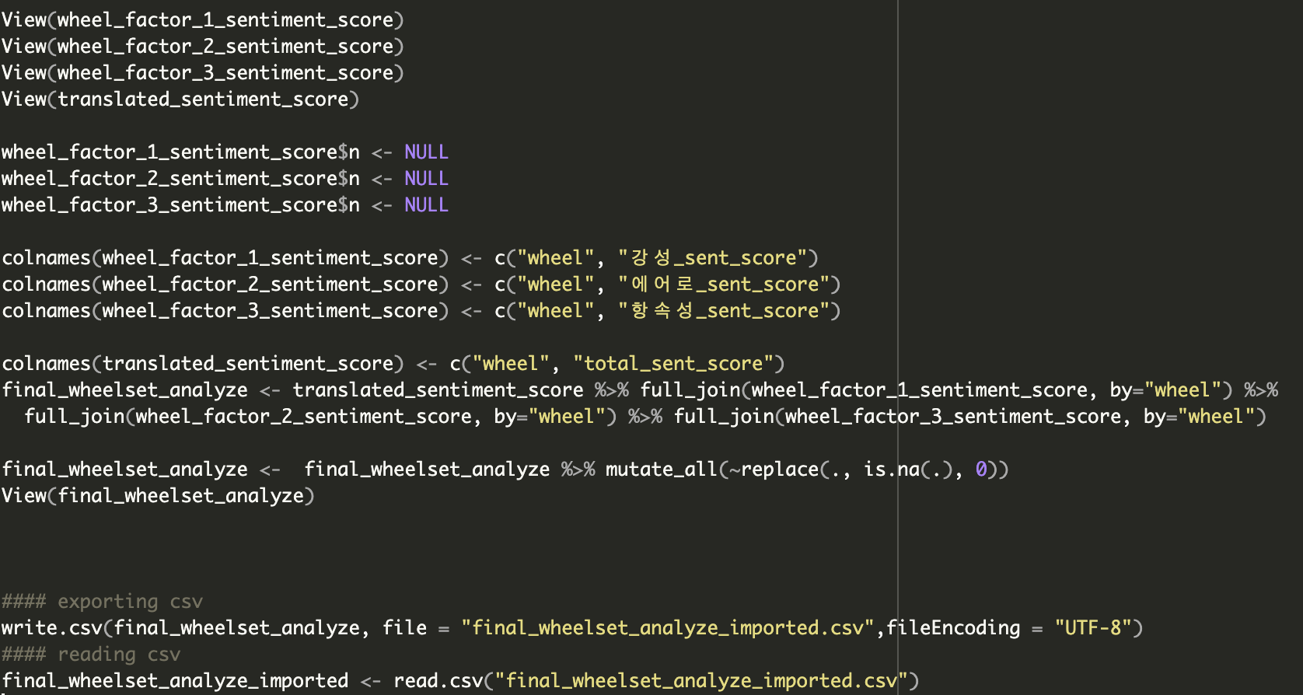
Final
wheel_factor 1,2,3 모두 감성 점수를 볼 수 있게끔 정리해준다.
이후 하나의 데이터 테이블에 total, 강성, 에어로, 항속성 sent_score 모두 볼 수 있도록 모아준다.

Slide 17
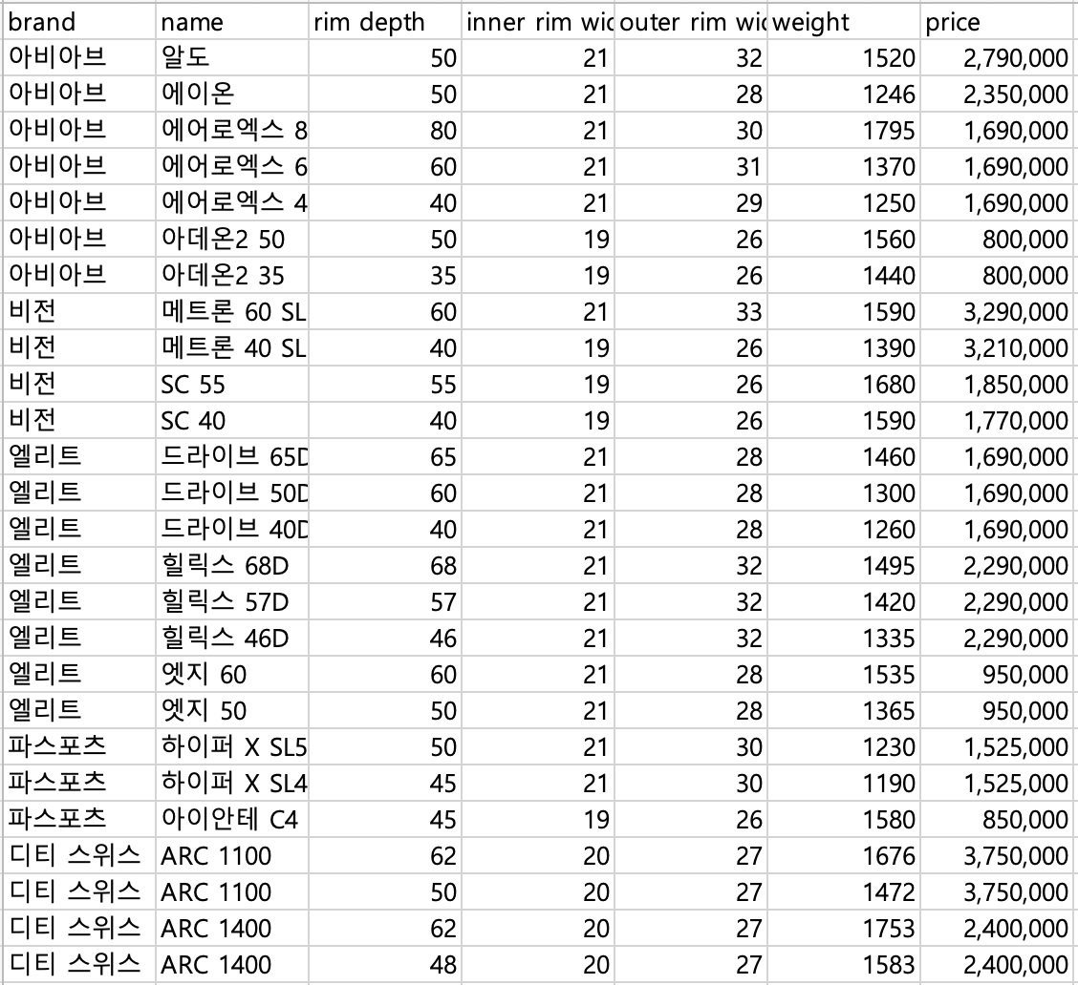
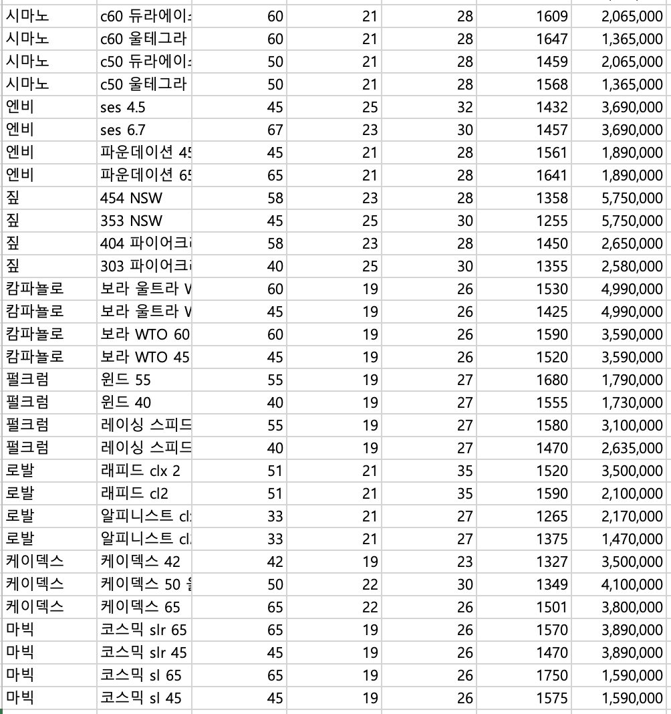
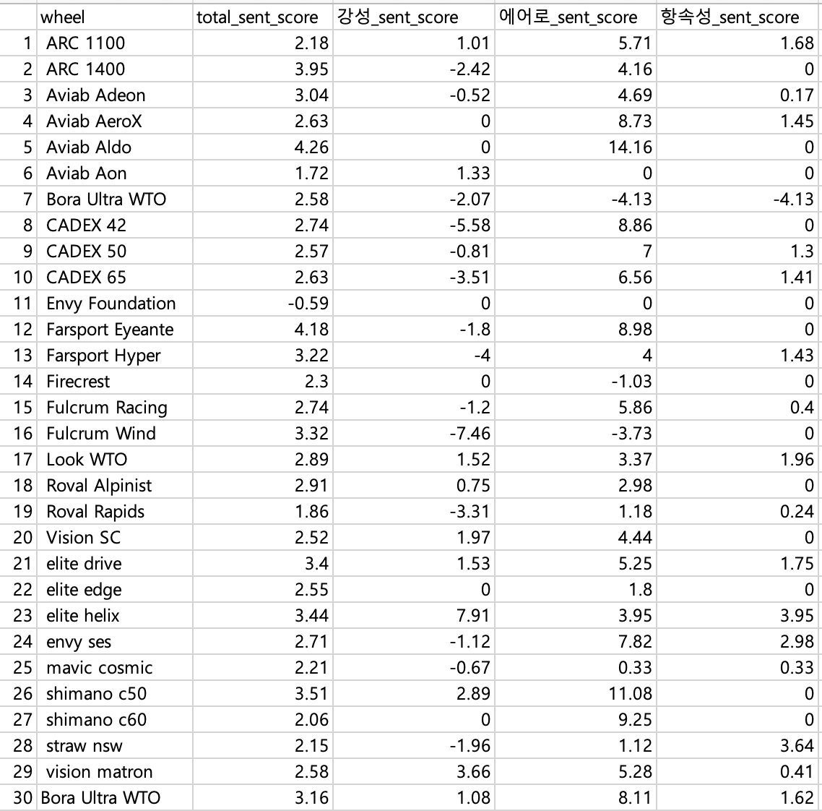
Final
휠셋을 사게 된다면 Total_sent_score가 높은 휠셋 중에 강성이 좋은 휠을 사고 싶다.
일단, 이 두 조건을 충족하는 휠셋을 찾아보자.
내가 사고 싶은 휠셋의 rim depth는 50 주변이다. 그리고 가용 예산은 200만원 근처이다. 이에 따른 휠을 찾아보자. 총 5개 휠이 나온다. 이 중에서 inner rim width가 21이상인 제품을 고르면 엘리트 드라이브 50D, 엘리트 힐릭스 57D, 시마노 c50 듀라에이스, 울테그라가 나온다.
신기하게도 기존 후보군에 있던 제품들이 다소 포진한 결과를 볼 수 있었다.

Slide 18
Final Comment & Implication
생각보다 조건에 맞는 휠셋을 고를 때 기존에 고민하던 후보군의 제품이 나와서 생각보다 감성 분석의 결과가 잘 나왔다는 생각이 들었다.
프로젝트를 진행하면서 데이터의 중요성을 뼈저리게 느꼈다. 이와 동시에 데이터 수집의 어려움도 많이 느꼈다. 내가 원하는 데이터를 수집하려면 생각보다 더 많은 조건을 걸고 수집해야 한다.
병렬 연산과 같은 프로그래밍적 최적화의 중요성도 느꼈다. “Big ” Data를 다룰 때의 연산량은 상상초월이었다. 이를 실용적으로 다루려면 최적화는 꼭 수반되어야 할 것이다.
R을 다룰 때 변수를 조작하는 능력도 중요하다.
많은 시행착오를 겪으며 프로젝트를 진행하였는데, 좋았던 점도 많고 아쉬웠던 점도 많아서 마무리를 하며 굉장히 시원섭섭한 느낌이다.
Q1. 많이 정제된 데이터는 수집 과정부터 이미 나의 시각을 대변하고 있지 않을까?
Q2. 과연 감성 분석 간에 단어가 많이 일치한다는 것이 더 정확한 결과를 가져온다고 말할 수 있을까?

